Slide 1





科技成果标准化与 专利技术标准化
耿洪彪
2022.12 北京
引子：转化方式
科技成果拥有方，如何转化收益最大？
自己实施，建厂生产
许可他人实施，收专利费
自己实施 + 授权许可
转让专利权，一笔了断
5.

Slide 2







案例1：高通公司的专利标准战略
跨国公司的知识产权战略
对核心技术进行知 识产权布局，凭借 专利许可等获得超 高利益
逐步深化到组建产 业联盟，相关技术 专利化
专利标准化，并通 过标准实现垄断
Step 1
Step 2
Step 3

Slide 3



移动网
4G：移动(TD-LTE)
4G：联通(TD-LTE)
4G：联通(FDD-LTE)
4G：电信(FDD-LTE)
3G：移动(TD-SCDMA)
3G：联通(WCDMA)
3G：电信(CDMA2000)
2G：移动联通(GSM)
2G：电信(CDMA)
工信部部长苗圩回应TD-SCDMA 2000多亿投资打水漂：没那么夸张
苗圩说：“关于TD-SCDMA，说2000亿多打了水漂了，这个绝对是 不符合于实际的。因为在3G的时候，中国TD-SCDMA成为世界上三 大主流标准之一，我们第一次能够跟其它两大标准在国际上站在同一 个起跑线上，而且TD-SCDMA当初如果不搞，我们就没有今天的TD- LTE，到了4G时代，我们的TD-LTE和FDD成为两大主流标准之一， 这是一个延续的过程。如果没有当初就没有今天。”
苗圩补充道，在TD-SCDMA，除了09年开始早期投入的一些设备需 要在4G时代报废以外，绝大部分的设备通过一定的改造，是可以转换 到4G时代来使用的。
他表示，比如换一根天线，换一套软件，换一块板就完全可以用在 TD-LTE上边。所以，不存在着后期投入的这些，2000亿大部分是在 后期投入的，这些设备通过一定的改造，都可以转换到4G时代来继续 使用，不会全部都淘汰。

Slide 4

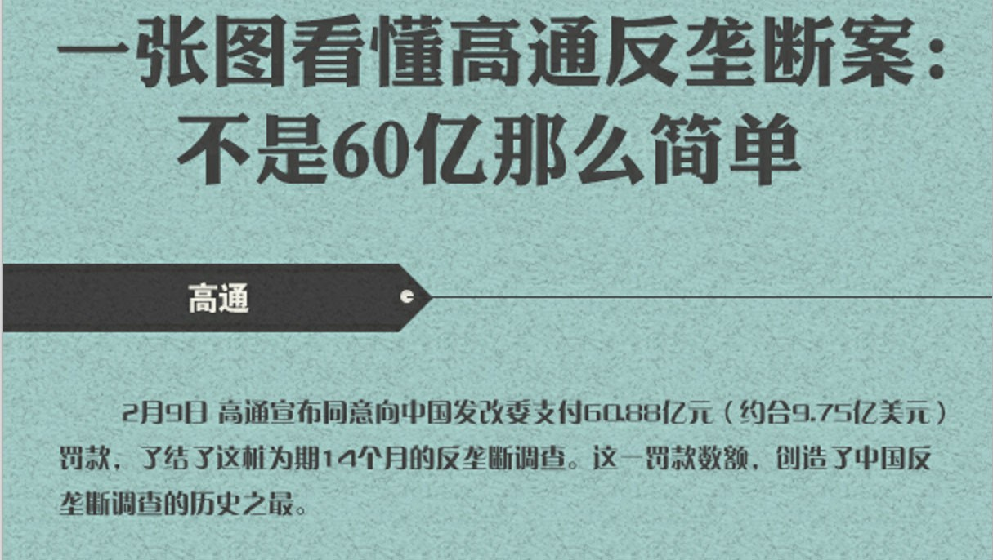


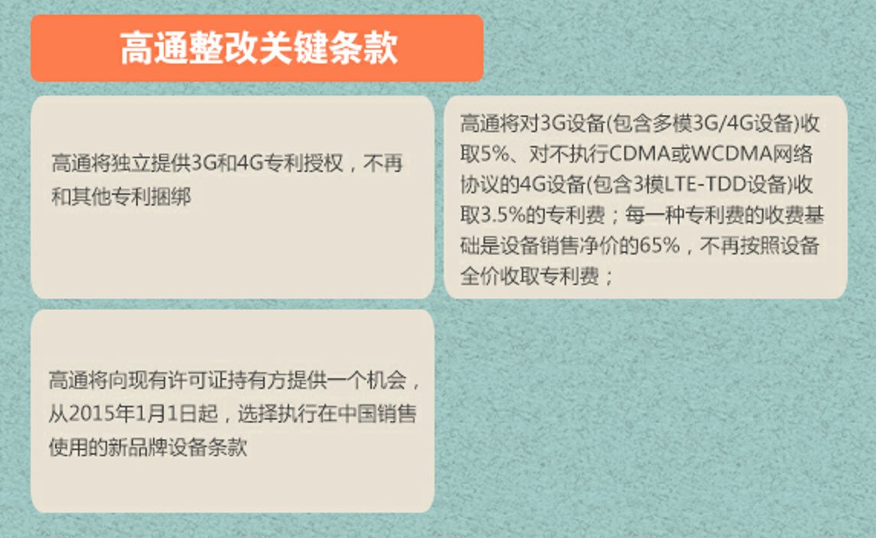
高通反垄断案
高通反垄断案

Slide 5






高通 5G专利许可计划
全球范围内使用高通移动网络核心专利的5G手机都必须依 照下列条款缴纳专利费：
– 单模5G手机：2.275％
– 多模5G手机(3G/4G/5G)：3.25％
而对于那些同时使用了高通移动网络标准核心专利、非核 心专利的5G手机，收费标准为：
– 单模5G手机：4％
– 多模5G手机(3G/4G/5G)：5％
知识经济时代“新四化”
科技成果专利化
标准
团体标准化
科技成果标准化
专利标准化
标准垄断化
科技 成果
专利
新标准化法
新专利法 促进科技成果转化法

Slide 6





1
2
3
科技与标准结合的6个问题
科技与标准结合的障碍与对策
案例：小微企业科技成果转化为标准
1、科技成果转化为标准的政策导向

Slide 7



科技成果转化
《中华人民共和国促进科技成果转化法》—— 2015年8月29日
国务院《实施〈中华人民共和国促进科技成果转 化法〉若干规定》——2016年2月26日
国务院办公厅《促进科技成果转移转化行动方 案》——2016年4月21日
促进科技成果转化法
第四十四条 职务科技成果转化后，由科技成果完成单位 对完成、转化该项科技成果做出重要贡献的人员给予奖励 和报酬。
科技成果完成单位可以规定或者与科技人员约定奖励和报 酬的方式、数额和时限。单位制定相关规定，应当充分听 取本单位科技人员的意见，并在本单位公开相关规定。

Slide 8



促进科技成果转化法
第四十五条 科技成果完成单位未规定、也未与科技人员约定奖励和报酬的方式和数额 的，按照下列标准对完成、转化职务科技成果做出重要贡献的人员给予奖励和报酬：
（一）将该项职务科技成果转让、许可给他人实施的，从该项科技成果转让净收入或 者许可净收入中提取不低于百分之五十的比例；
（二）利用该项职务科技成果作价投资的，从该项科技成果形成的股份或者出资比例 中提取不低于百分之五十的比例；
（三）将该项职务科技成果自行实施或者与他人合作实施的，应当在实施转化成功投 产后连续三至五年，每年从实施该项科技成果的营业利润中提取不低于百分之五的比 例。
国家设立的研究开发机构、高等院校规定或者与科技人员约定奖励和报酬的方式和数 额应当符合前款第一项至第三项规定的标准。
国有企业、事业单位依照本法规定对完成、转化职务科技成果做出重要贡献的人员给 予奖励和报酬的支出计入当年本单位工资总额，但不受当年本单位工资总额限制、不 纳入本单位工资总额基数。
科技成果转化难
成果太多
  科技成果，是指通过科学研究与技术开发所产 生的具有实用价值的成果。
转化成功率低
  科技成果转化，是指为提高生产力水平而对科 技成果所进行的后续试验、开发、应用、推广 直至形成新技术、新工艺、新材料、新产品， 发展新产业等活动。

Slide 9


























科技成果转化需要系统服务
科研机构
科
标准化
新技术攻关
市
场
^{需} 新项目投资
求
创新企业
技 成
老产业升级
军民融合
科技成果 转化促进服务
果
国际合作
收集
挖掘
管理
过滤
评 方 市 供 过 资 价 案 场 需 程 源 筛 策 推 对 服 整 选 划 介 接 务 合
收集
挖掘
管理
过滤
产业园区落地
科技社团
重大项目整合
个人发明
国际市场开拓
促进科技成果转化法
第十四条 国家加强标准制定工作，对新技术、新工艺、 新材料、新产品依法及时制定国家标准、行业标准，积极 参与国际标准的制定，推动先进适用技术推广和应用。
——2015年8月29日

Slide 10


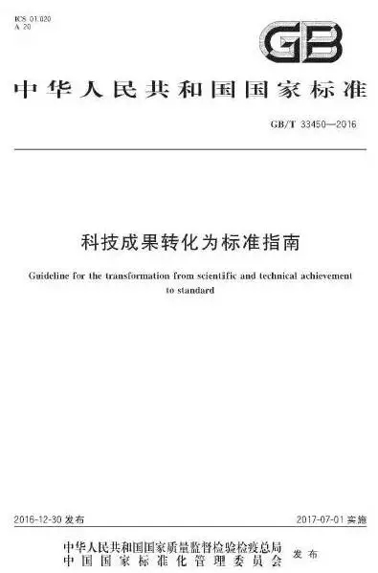

国务院办公厅《促进科技成果转移 转化行动方案》
开展科技成果转化为技术标准试点，推动更多应 用类科技成果转化为技术标准。
——2016年4月21日

Slide 11

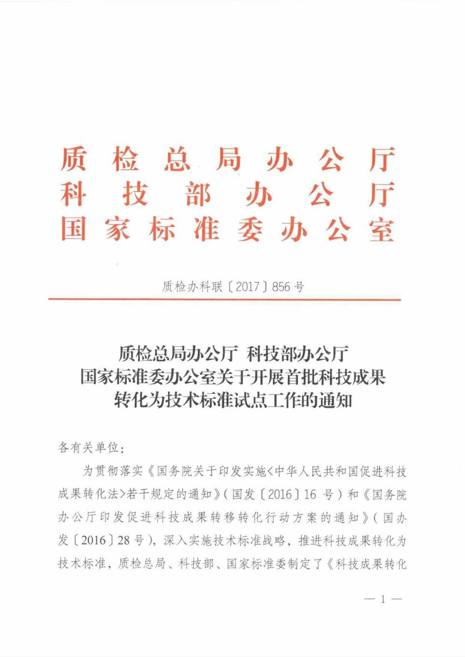
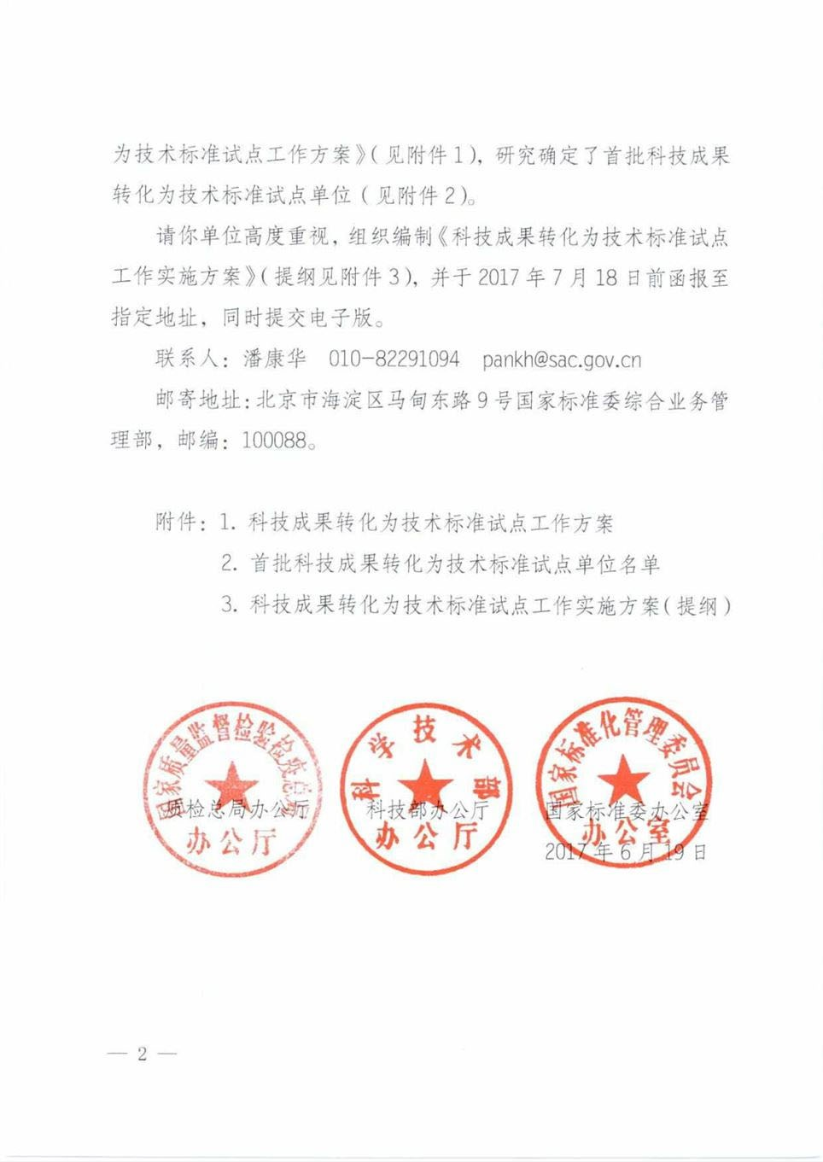
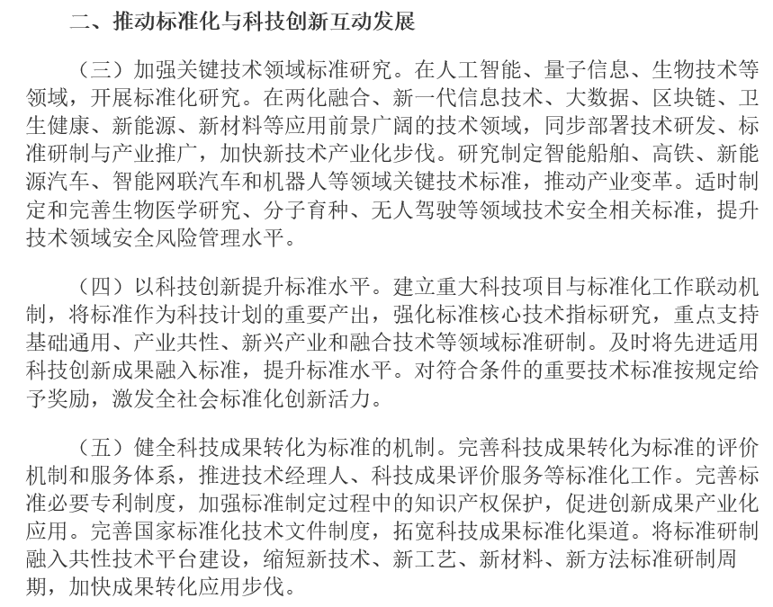

《国家标准化发展纲要》

Slide 12

2、为什么要把科技成果转化为标准？
为什么要把科技成果转化为标准？
当前，技术标准的研发和科技创新越来越趋向同步，技术标准研制逐 步嵌入到科技活动的各个环节中，为科技成果快速形成产业、进入市 场提供重要的支撑和保障。
技术标准与科技创新在国际竞争中融为一体，相互借力，成为参与国 际竞争与合作的战略手段。
尤其在战略性新兴产业领域，发达国家力求主导国际标准制定，以标 准带动研发，推动产业转型升级，抢占发展制高点。
“标准是自主创新的制高点，谁掌握了标准制定的话语权，谁就掌握 了市场竞争的主动权”。

Slide 13


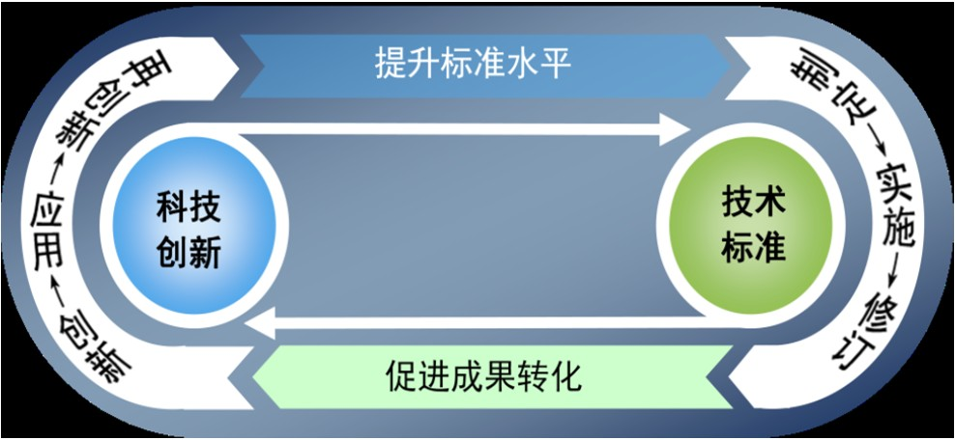
为什么要把科技成果转化为标准？
技术标准是促进科技成果转化为社会产品的桥梁和纽带。 科技创新是提升标准水平的手段和动力。
从科技成果到产业发展、再到市场，有产品就需要标准， 就需要检测，这其中，技术标准发挥着关键性作用，成为 科技成果的一种重要表现形式。
制定和实施技术标准，本质上就是推进科技成果转化。
科技创新越来越需要技术标准的支撑。
技术标准与科技创新之间的关系

Slide 14


技术标准与科技创新之间的关系
技术标准是对某一发展阶段技术成果和实践经验的提炼和固化。
技术标准的实施既是科技成果普及推广的过程，在这个过程中又伴随 着科技的再创新，再创新成果随着技术标准的修订，又被纳入新的标 准。
所以，技术标准的“制定—实施—修订”过程，恰是科技的“创新— 应用—再创新”过程。
在这个过程中，科技创新不断提升技术标准水平，技术标准不断促进 科技成果转化，两者互为基础、互为支撑。
“加强科技与标准紧密结合，以科技提升标准水平，以标准促进科技 成果转化应用，实现科技创新、标准研制与产业升级融合发展。”
标准化促进产业发展
生产：保证互换性、促进规模化生产；
销售：降低交易成本，进而促进产业发展；
使用：增加不同技术和服务之间的兼容性和互操作性，加 速高新技术的推广扩散；
科研：有效地约束技术的多样性，快速形成主流技术，减 少技术发展过程中的不确定性；
生态：帮助科技成果和专利技术快速进入市场、形成产业， 加速建立产业生态。

Slide 15

3、为什么科技成果要及时转化为标准？
标准化要及时
新产品和新技术需要及时进行标准化
–我们需要在产品和技术还很“新”的时候就制定标准， 而不能等它们成熟了、大规模应用了之后再定标准。
–比如，中国手机充电器长期没有统一标准，严重浪费 了社会资源、增加了用户的使用成本，并积累了高达 5.1万吨的充电器废弃物。
战略新兴领域，应该尽早制定标准，规范产业发展。如果 行业已经混乱，形成了利益格局，再考虑制定标准已迟。

Slide 16

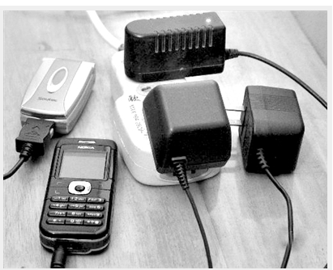
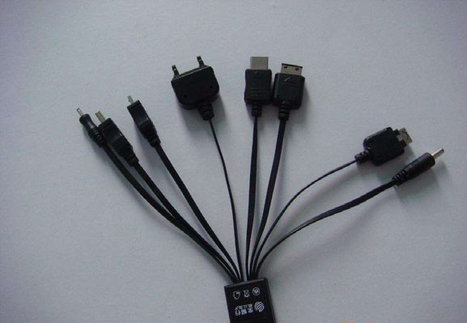

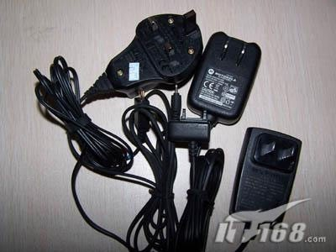
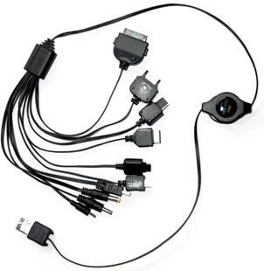

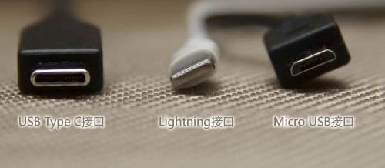

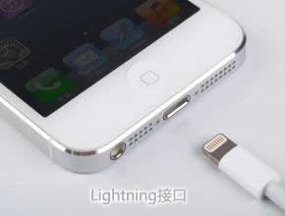
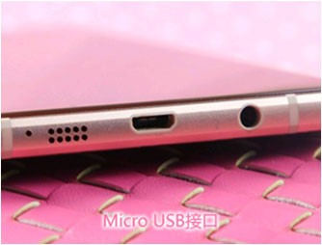
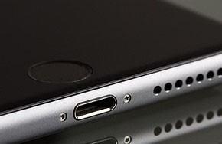

Slide 17




4、标准和科技（专利技术）的结合 意味着什么？
标准和专利的结合意味着什么？
标准+专利就是收割机！
绕不过去的收费站
  VCD
  3G、4G、5G

Slide 18



标准+专利=联合收割机！
中国每制造一台电脑需要向外国企业交纳电脑售价30%的专利费 中国每制造一台MP3需要向外国企业交纳75美分到2美元的专利费 中国每制造一台MP4需要向外国企业交纳75美分的专利费
中国每制造一台VCD需要向外国企业交纳2.5美元的专利费 中国每制造一台DVD需要向外国企业交纳20美元的专利费
中国每制造一台CD随身听需要向外国企业交纳25美分的专利费 中国每制造一台高清电视需要向外国企业交纳20美元的专利费
中国每制造一台国产出口手机要向外国企业交纳10%-13%的专利费
标准与专利的结合
专利进入标准的原因：
  知识产业的崛起增强了专利密集度和复杂性
  包含专利的技术构成了标准不可替代的技术方案
标准与专利的关系：
  标准与专利代表不同的利益取向
  专利技术提高了标准的技术水平
  标准的实施极大地扩大了所含专利技术的传播范围

Slide 19

专利进入标准的前提条件
从技术上证明引用专利是合理的；
没有可以替代的非专利技术方案；
专利权人声明愿意免费，或者在公平的、合理的、非歧 视的、不可撤销的条件下进行专利许可。
案例2：DVD专利许可往事

Slide 20









DVD核心技术与专利权人
1C：汤姆逊
3C：飞利浦、索尼、先锋
6C：东芝、三菱、日立、松下、JVC、时代华纳 MPEG-LS
杜比、DTS、Macrovision、CSS
DVD相关核心技术
双层/双面数据读取技术
UV粘结薄碟基板技术
MPEG-2数字图像压缩技术
AC-3
短波长红色滋光技术
双聚焦光拾取技术
直接改写相态改变技术
侧悬浮阻尼技术
无缝平滑过渡技术
2000.11
6C“DVD专利许可激励计划” 开始与中国企业谈判
2002.4
中国电子工业音像协会
出口4美元/台，内销1.2美元/台
2004-2006
无锡企业诉3C违规征收专利费 五位教授针对飞利浦无效诉讼
2002.1-2 2002-2003
英国海关，德国海关相继扣押深 3C、1C、杜比、MPEG-LA纷 圳普迪、惠州德赛的出口DVD 纷签订专利使用费协议
2007
东芝向ITC提交了337调查请求 5587991,5870523,5956306

Slide 21


专利权人收费清单
专利权人 | 成员名单 | 专利费
杜比 | 杜比 | 1美元/台
6C | 东芝、松下、三菱、日立、JVC、时代华纳 | 4美元/台
3C | 飞利浦、索尼、先锋 | 5美元/台
1C | 汤姆逊 | 1-1.5美元/台
MPEG-LA | 由23个专利权人组成的收费公司 | 2.5美元/台
DTS | DTS | 10美元/台
案例3：5G标准 联想投票事件

Slide 22



3GPP
3rd Generation Partnership Project
3GPP成立于1998年12月，多个电信标准组织伙伴签署了
《第三代伙伴计划协议》，因此得名。
3GPP最初的工作范围是为第三代移动通信系统制定全球适 用技术规范和技术报告。
由于3GPP成功的协调各方利益，整合各家技术，维护好产 业生态，顺理成章地成为了4G、5G标准的制定组织。
http://www.3gpp.org/
三块蛋糕
数据信道 长码
  高通 LDPC码——86b会议
数据信道 短码
  高通 LDPC码
  华为 Polar码
  欧洲 Turbo码
控制信道
  华为 Polar码

Slide 23
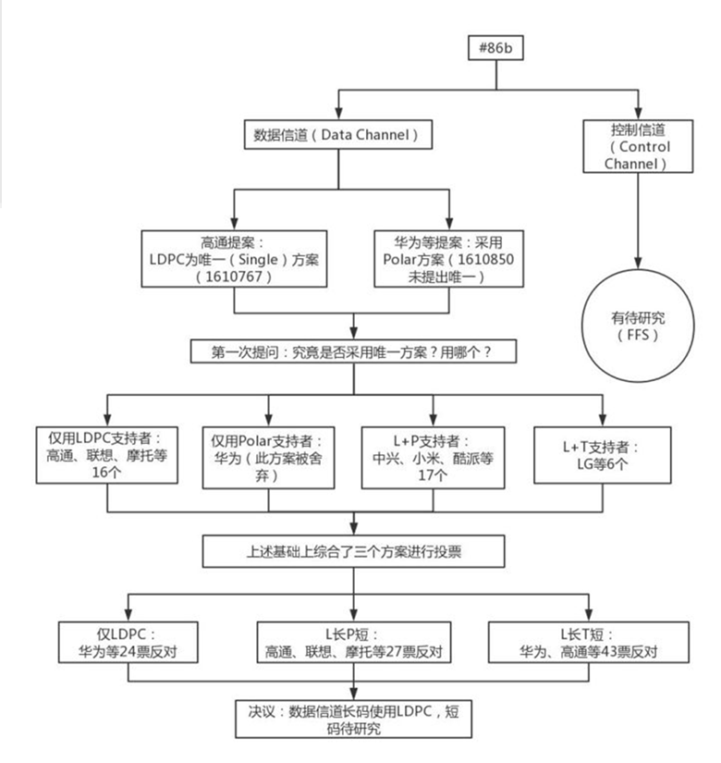



86b会议
1.高通码作为eMBB情景下的唯一编码。
反对者：华为，海思，中兴，中兴微电子，中国移动，展讯，OPPO， 小米，酷派，联发科，努比亚等等。
2.eMBB情景下使用长码高通码，短码加入华为polar码支持。
反对者：三星，NEC，Intel，高通，上海诺基亚贝尔（外资控股占
优），诺基亚，摩托移动，联想，爱立信，华硕，三菱，索尼，夏普， 富士通等等。（这项里面只有联想，摩托移动，华硕投了反对票，其 他国内厂商都没投，包括联发科）
3.eMBB情景下使用长码高通码，短码加入欧洲turbo码支持。
反对者：华为，三星，海思，诺基亚，高通，华硕，三菱，OPPO，
Intel，酷派，小米，联发科，努比亚，中兴，中兴微电子等等。

Slide 24
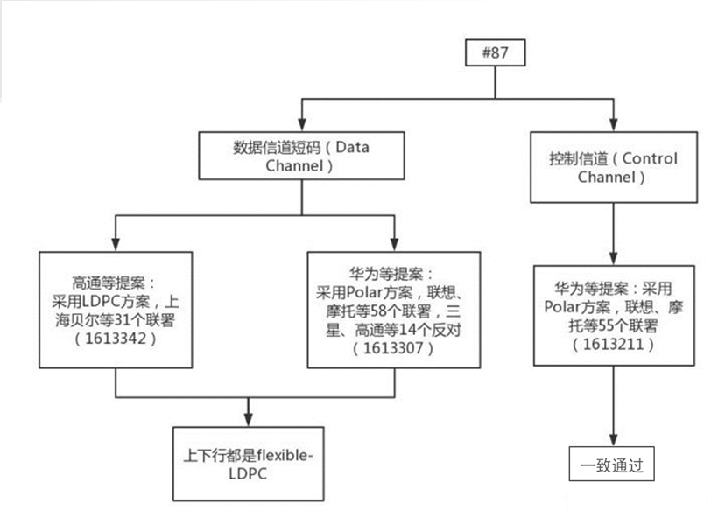



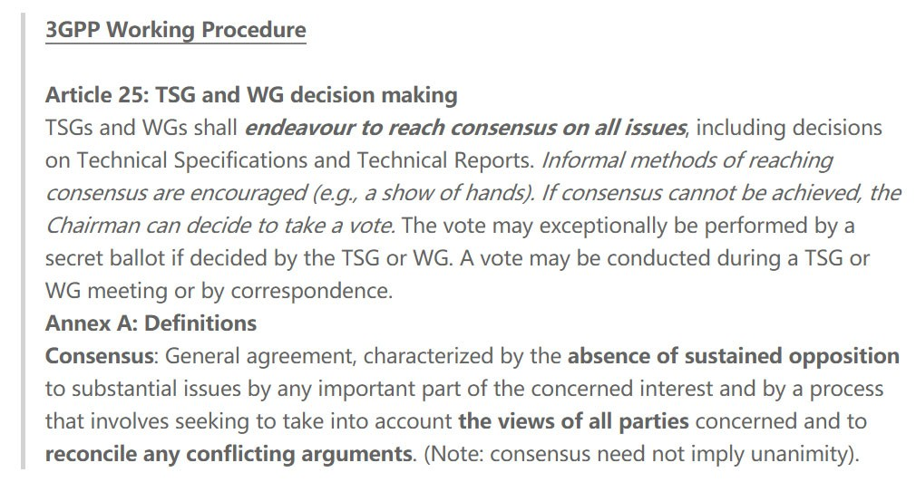
3GPP的工作程序（Working Procedure, WP）

Slide 25
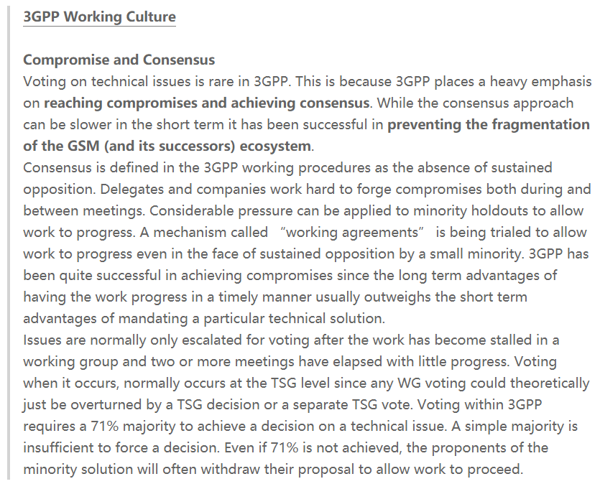


总结
联想反对过Polar码（RAN1 #86b会议）
联想最终支持Polar码（RAN1 #87会议）
#86b时，联想的反对不具有决定性
#86b时，联想是唯一反对Polar、支持LDPC的中国公司

Slide 26



联想投票事件 思考题
在3GPP 5G标准 #87会议中，
若华为的polar数据短码提案最终获胜，
华为 是否可以 对支持它的中兴、小米等公司予 以专利许可费优惠或减免？
标准之争是新时代的斗争手段
标准之争是企业从生产服务竞争过渡到科技研发竞争时的 新斗争手段，是知识经济时代的斗争手段。
标准化已经成为专利技术追求的最高体现形式。
标准与专利的捆绑，是今天世界标准发展的重要趋势。
没有技术实力的提高，就没法参与国际上的标准斗争。

Slide 27

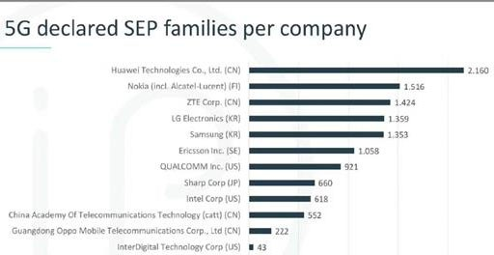


5G SEP排名
5、为什么要在这个时机大力提倡 科技成果转化为标准？

Slide 28
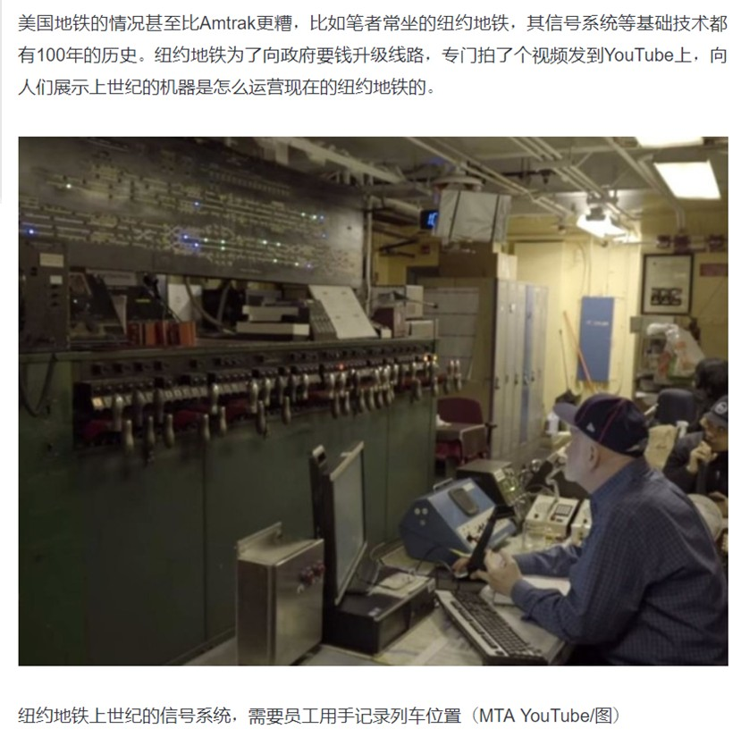
科技成果转化为标准
时机恰好
  来料加工→中国制造→中国创造
  技术引进→自主创新
  生产服务竞争→科技研发竞争
  工业经济→知识经济

Slide 29



华为反击：收取美企天价专利费！
2019年6月13日，华为要求美国最大移动运营商Verizon
支付230项专利的许可费用，总金额超10亿美元。
据报道，华为早在今年2月份就提出要“解决专利许可费 问题”，这些专利涉及到了Verizon的20多家供应商公司 的网络设备，其中包括一些美国主要科技公司，当然这些 公司会对Verizon公司进行赔偿。
这些华为专利涵盖了核心网络设备、有线基础设施和物联 网技术，内部人士称这些专利许可费超10亿美元。
6.科技成果转化为标准 有什么重大意义？

Slide 30


标准的惯性
现代铁路两条铁轨之间的标准距离是四英尺又八点五英寸，为什么采 用这个标准呢？
原来，早期的铁路是由建电车的人所设计的，而四英尺又八点五英寸 正是电车所用的轮距标准。
那么，电车的标准又是从哪里来的呢?
最先造电车的人以前是造马车的，所以电车的标准是沿用马车的轮距 标准。
马车又为什么要用这个轮距标准呢?
英国马路辙迹的宽度是四英尺又八点五英寸，所以，如果马车用其他 轮距，它的轮子很快会在英国的老路上撞坏。
标准的惯性
这些辙迹又是从何而来的呢?
从古罗马人那里来的。因为整个欧洲，包括英国的长途老路都是由罗马人为 它的军队所铺设的，而四英尺又八点五英寸正是罗马战车的宽度。
任何其他轮宽的战车在这些路上行驶的话，轮子的寿命都不会很长。
可以再问，罗马人为什么以四英尺又八点五英寸为战车的轮距宽度呢？
原因很简单，这是牵引一辆战车的两匹马屁股的宽度。
美国航天飞机燃料箱的两旁有两个火箭推进器，因为这些推进器造好之后要 用火车运送，路上又要通过一些隧道，而这些隧道的宽度只比火车轨道宽一 点，因此火箭助推器的宽度是由铁轨的宽度所决定的。
所以，最后的结论是：美国航天飞机火箭助推器的宽度，竟然是两千年前便 由两匹马屁股的宽度所决定的。

Slide 31
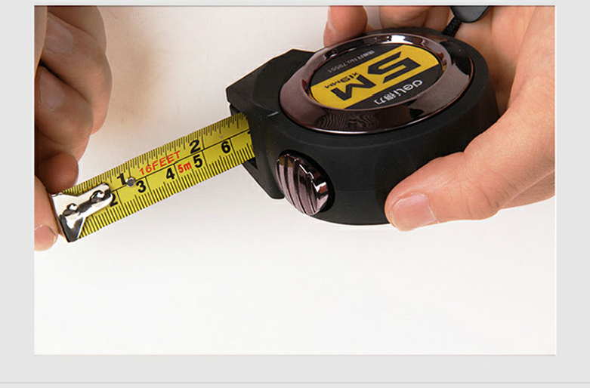

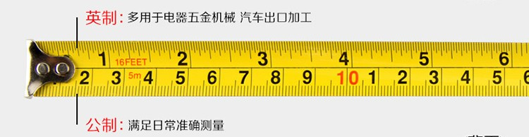
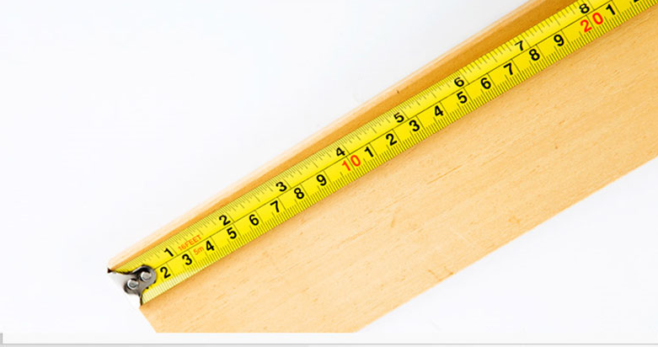




QWERT键盘

Slide 32


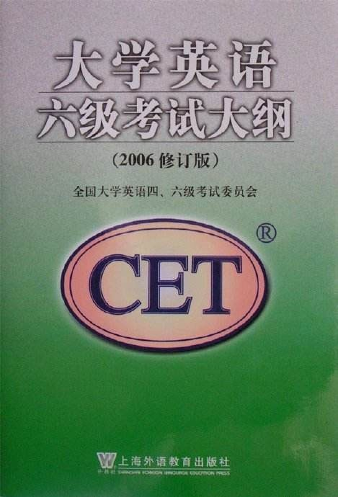
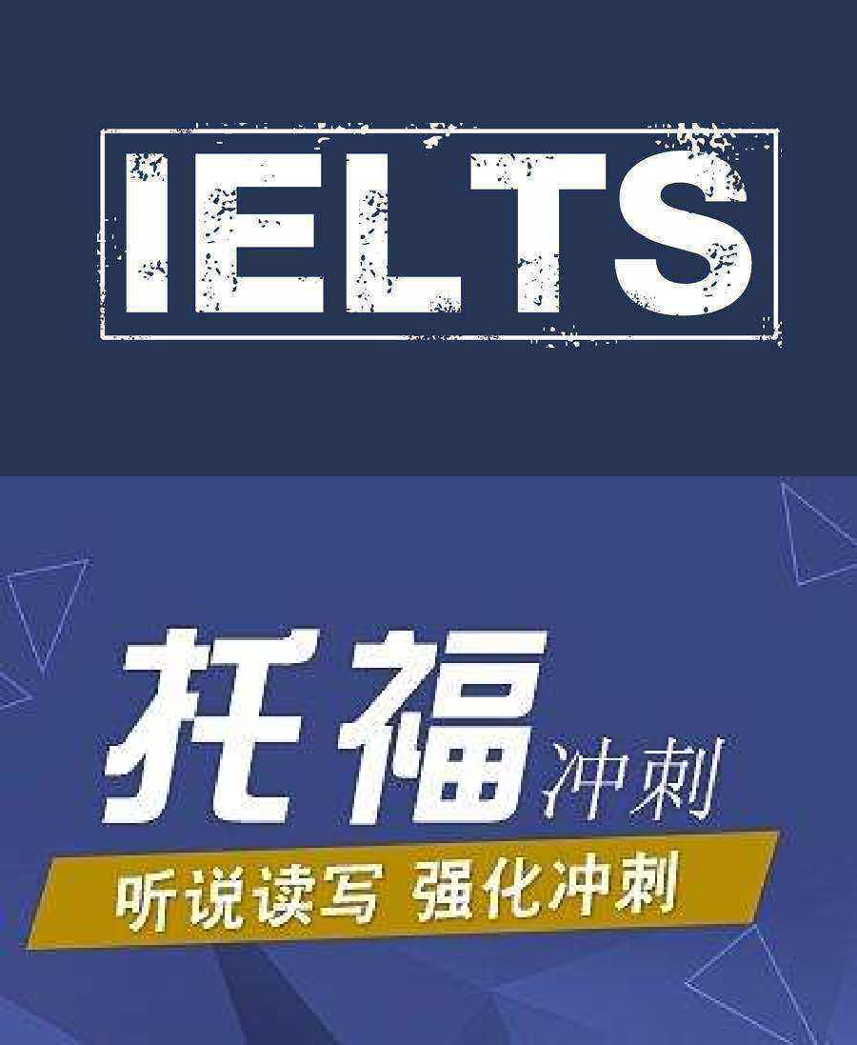





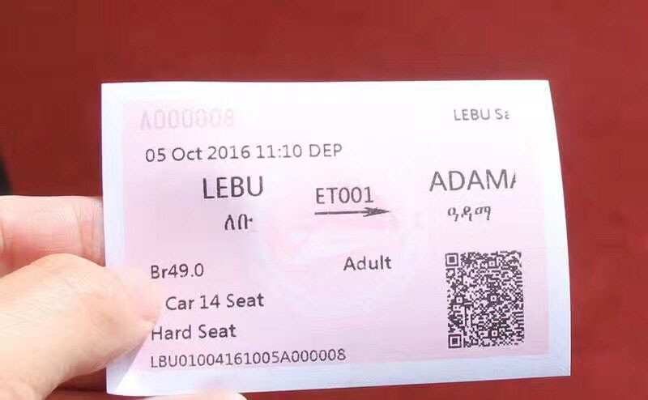
中国标准火车票

Slide 33



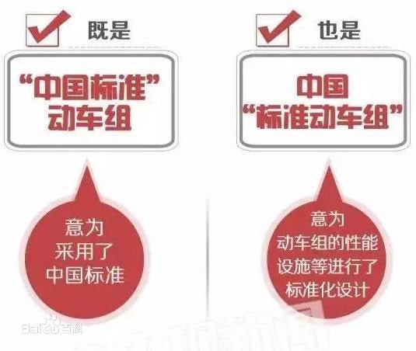
一带一路: 政策、规则、标准 三位一体的联通
习主席在一带一路论坛开幕式上的演讲强调: 我 们要促进政策、规则、标准三位一体的联通，为 互联互通提供机制保障。
We should improve trans-regional logistics network and promote connectivity of policies, rules and standards so as to provide institutional safeguards for enhancing connectivity.
一带一路，标准先行

Slide 34

《标准联通共建“一带一路”行 动计划 （2018-2020年）》
标准是人类文明进步的成果，是世界通用语言，标准促进 世界互联互通。
在推进“一带一路”建设中，标准与政策、规则相辅相成
、共同推进，为互联互通提供重要的机制保障。
为贯彻落实《推动共建丝绸之路经济带和21世纪海上丝绸 之路的愿景与行动》和2017年“一带一路”国际合作高峰 论坛精神，在实施《标准联通“一带一路”行动计划（ 2015-2017）》的基础上，围绕推进“一带一路”建设新 阶段的总体要求和重点任务，结合标准化工作实际，制定 本行动计划。
标准之争是新时代的斗争手段
以科技研发带动标准，以标准提升技术水平。
逐步实现由技术引进到自主创新为主导的转变，提升企业 的科技研发能力。
标准之争是企业从生产服务竞争过渡到科技研发竞争时的 新斗争手段。
没有技术实力的提高，就没法参与国际上的标准斗争。
标准化已经成为专利技术追求的最高体现形式。
标准与专利的捆绑，是今天世界标准发展的重要趋势。
标准战略应该与知识产权战略双管齐下。

Slide 35


1
2
3
科技与标准结合的6个问题
科技与标准结合的障碍与对策
案例：小微企业科技成果转化为标准
1.科技成果本身的障碍
有些科技成果自身特性决定其不能有效转换为技术标准
  例如：软科学研究成果，基础性科研成果等；
  例如，垃圾成果，尽管被鉴定为“国际同类产品水 平”，“填补了国内空白”，但实际技术水平低下， 根本没有实用价值。

Slide 36


2.转换活动主体的障碍
市场主体参与不足
  市场主体缺乏动力
  没有利益驱动机制
  无法通过制定标准牟取利益
科研人员参与不足
利益相关方的认识障碍
3.转换渠道的障碍
科技成果进入技术标准制定流程一般是通过 专业标准化技术委员会 的渠道。但目前专业标准化 技术委员会的组织以及机制，与实现科 技成果快速 转换为技术标准还存在不相适应之处。
目前技术委员会还是实行 委员制，任期 5 年，行政管理人员较多， 不利于吸收 一线科技研发人员加入，不利于及时了解科技研发 动态；
而且企业远没有主导技术委员会，难以促使 科技成果快速转换为技 术标准；
技术委员会秘书处 一般设在本专业标准化技术归口单位，缺乏合理 竞 争机制，不利于科技成果实力强、成果多的单位承担秘书处工作， 不利于迅速组织相关技术标准的制 修订。

Slide 37



4. 编制周期的障碍
技术标准制修订的周期长短，直关新科技成果转化为生产力的成败。.
科技成果的生命是短暂的，不能快速地转换往往成为没有意义的转换。
5.知识产权的障碍
专利形式的科技成果快速转换为技术标准是 非常重要的科技成果转换。缺乏 健全合理的知识产 权政策，则无法处理好专利许可与标准使用的矛 盾，专 利技术就不能快速有效地转换为技术标准。
随着科学技术的高速发展、知识产权战略的实施以及人们法律意识的加强， 我国的专利申请受理及授 权数量均呈急剧上升趋势，专利技术产出在未来科 技成果产出中的比例必将持续加大。对标准化而 言，如果技术标准要求技术 先进，那么完全绕开专利技术是不可能的。
但是专利技术要有效、快速地 转换为技术标准，必须处理好知识产权许可问 题。ISO、IEC、ITU 、IEEE都制定了各自的知识产权政策，包 括：专利信 息尽早披露原则，要求权利人进行声明 的原则，标准化组织进行免责公告， 标准出版后专利问题处理等方面。

Slide 38

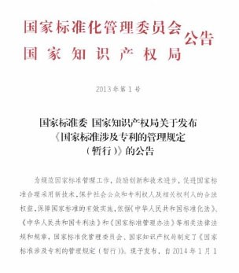
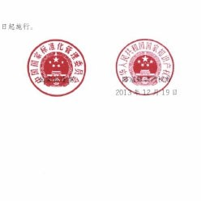

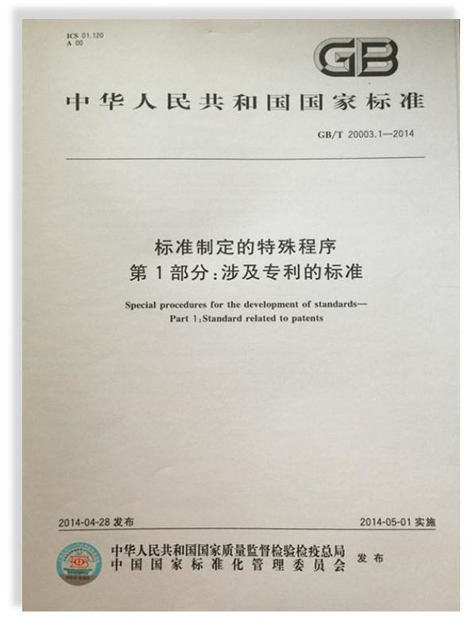

《国家标准涉及专利的管理规定（暂行）》

Slide 39



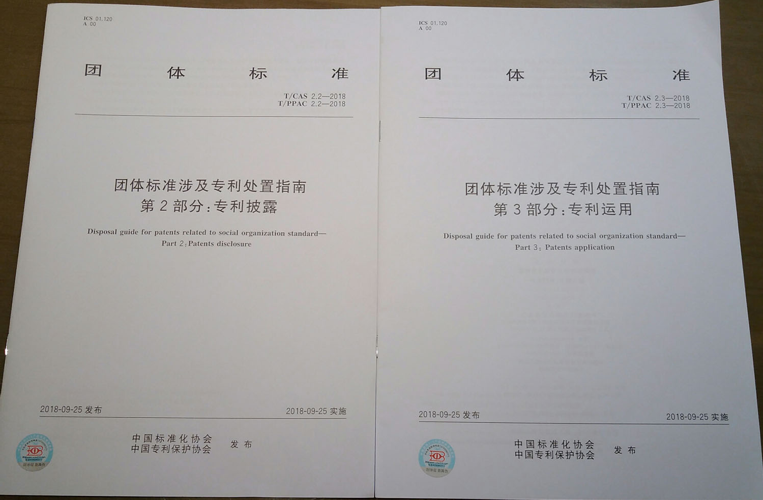

国务院《深化标准化工作改革方案》
——2015年3月11日
（四）培育发展团体标准。在标准制定主体上，鼓励具备相应能力的 学会、协会、商会、联合会等社会组织和产业技术联盟协调相关市场 主体共同制定满足市场和创新需要的标准，供市场自愿选用，增加标 准的有效供给。在标准管理上，对团体标准不设行政许可，由社会组 织和产业技术联盟自主制定发布，通过市场竞争优胜劣汰。国务院标 准化主管部门会同国务院有关部门制定团体标准发展指导意见和标准 化良好行为规范，对团体标准进行必要的规范、引导和监督。在工作 推进上，选择市场化程度高、技术创新活跃、产品类标准较多的领域， 先行开展团体标准试点工作。支持专利融入团体标准，推动技术进步。

Slide 40


科技成果转化为标准
时机恰好
  中国制造→中国创造
意义重大
障碍明显：
  政府标准（国标、行标、地标）：机制落后，缺乏活 力，跟不上节奏，无法担负收割重任
解决之道：
  市场标准（团标、企标、国际标）
1
2
3
科技与标准结合的6个问题
科技与标准结合的障碍与对策
案例：小微企业科技成果转化为标准

Slide 41


谢谢大家!
耿洪彪
微信号：
genghongbiao

